Slide 1
Дискуссия
«Роль языка в развитии общества»

Slide 2
Дискуссия – это…
обсуждение спорного вопроса, проблемы;
разновидность спора, направленного на достижение истины и использующего только корректные приёмы ведения спора.
Важная характеристика дискуссии - аргументированность.

Slide 3
Правила проведения дискуссии.
Всегда помните о цели дискуссии — найти истину, решение, выход. Обсуждайте только то, что относится к данному вопросу. Пустые сожаления, воспоминания, нелепые сравнения мягко прерывайте. Не давайте обсуждению уходить в сторону от темы. Пресекайте попытки доказать, что кто-то лучше, а кто-то хуже. Стремитесь не к победе, а к истине

Slide 4
Правила проведения дискуссии.
С уважением относитесь к мнению другого человека. Любое мнение — это точка зрения человека. Даже отличаясь от вашей, она имеет право на существование. Не обижайте другого человека, называя его мнение неверным, нелепым, смешным. Пока дискуссия не окончена, любая точка зрения может быть верной. А в конце обсуждения могут оказаться реальными кажущиеся в начале невероятными вещи.

Slide 5
Правила проведения дискуссии.
Любое высказываемое мнение должно быть аргументировано. Этим дискуссия отличается от скандала на базаре. Рассказчик должен доказать, почему он так считает. Выражения типа: «Мне так кажется», «Так было всегда», «Все хохлы — жадины», «Это правильно, потому что это верно» и пр. аргументами не являются.

Slide 6
Правила проведения дискуссии.
Уважайте мнение любого человека. Иногда мнение важной персоны или авторитета изначально считается верным просто в силу статуса этого человека (профессор, опытный исследователь). Прислушивайтесь к ним, но без фанатизма. Опирайтесь на реальные факты. Иногда свежий непредвзятый взгляд какого-то новичка помогает по-иному взглянуть на ситуацию, найти новые подходы к решению давней проблемы, считавшейся неразрешимой.

Slide 7
Правила проведения дискуссии.
Придерживайтесь дружелюбного тона. Обращайтесь к человеку по имени или другим уважительным способом («мой коллега, собеседник, оппонент»). Ваш оппонент — не ваш личный враг, он просто человек с другой точкой зрения. Не допускайте проявлений враждебности, оскорблений, перехода на личности.

Slide 8
Правила проведения дискуссии.
Не спорьте ради спора! Подобным профессиональным спорщикам не место среди тех, кого интересует поиск истины. Не давайте дискуссии превратиться в азартный спор и выяснение отношений.

Slide 9
Правила проведения дискуссии.
В дискуссии могут участвовать только те, кто открыт для другой точки зрения и терпим к иному мнению. Не пытайтесь доказать что-то тому, кому невозможно что-либо доказать. Иногда это люди, считающие себя лучше и правильнее всех. Люди, неспособные понять иную точку зрения. Это бывает чертой личности, особенностью характера. Зачастую подобная гибкость оценок и суждений утрачивается с возрастом. Относитесь к ним терпимо, но не тратьте силы, чтобы убедить их в чем-либо.

Slide 10
Продолжи рассказ…
Мы собрались сегодня для обсуждения очень важной темы…

Slide 11
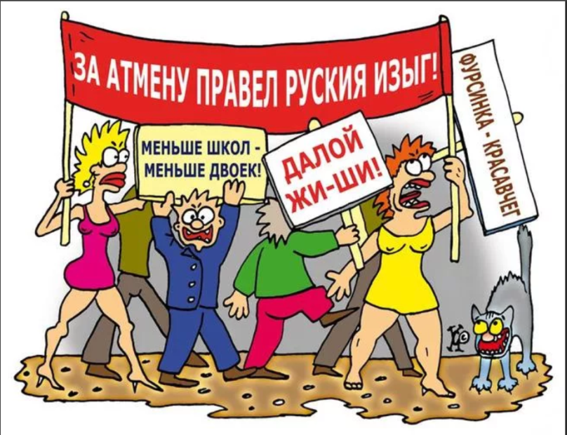
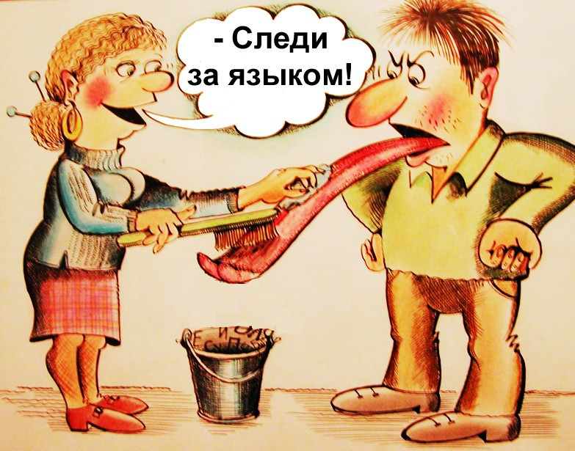
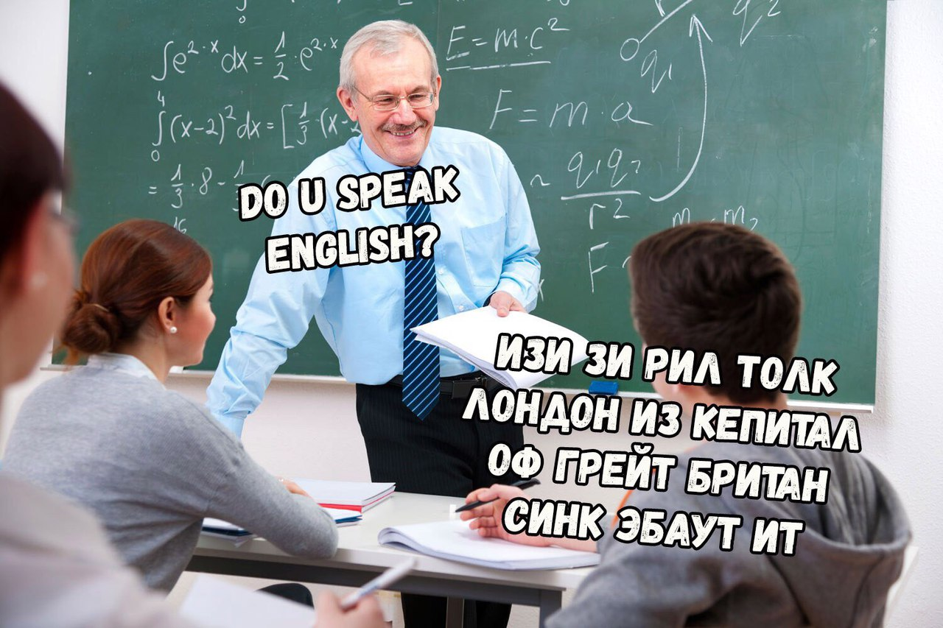
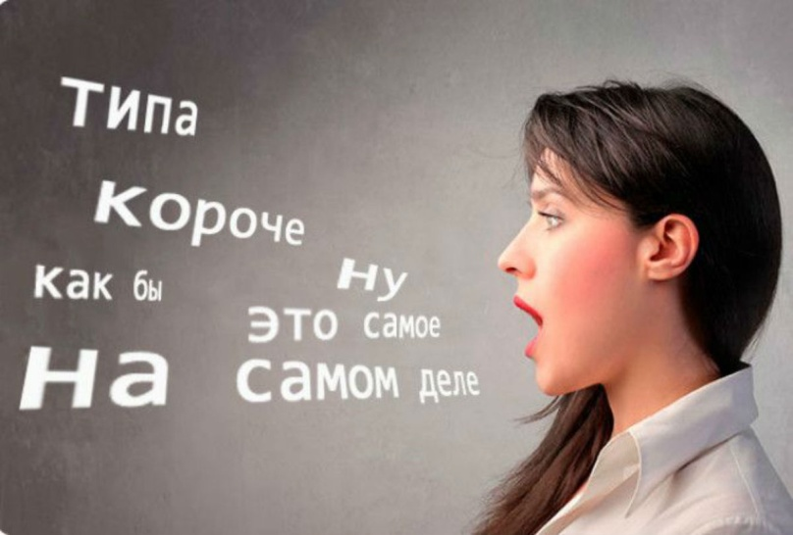
Рассмотрите картинки. Что вы можете сказать о каждой из них?

Slide 12
В чем проблема?
https://youtu.be/-I3jiWR-cm8
Может ли политик максимально точно изложить свои мысли?
Какими речевыми данными должен обладать успешный политический деятель, человек, ведущий за собой народ?

Slide 13
Знаменитые ораторы.
Мартин Лютер Кинг
https://youtu.be/waTMDK1ZqcM
Нурсултан Назарбаев
Стив Джобс
Владимир Путин
Ник Вуйчич

